Slide 1
Conceção e Implementação de um Sistema para Suporte à Decisão
Afonso Magalhães pg53598
Inês Silva pg55949

Slide 2
Contexto e Motivação do Projeto
Ginásio beginner friendly
Planos de treino pré-feitos
EasyFit
Aulas de grupo de participação livre
Regista entradas e saídas dos clientes
Objetivos do Sistema de Suporte à Decisão
Aplicação móvel para oferecer feedback e registar as atividades
Principais Desafios
Acompanhar o progresso individual dos clientes
Avaliar o impacto dos circuitos oferecidos
Medir o desempenho dos seus instrutores de forma consistente.
Avaliar a adesão e eficácia dos Planos de Treino
Avaliar o desempenho dos instrutores
Identificar tendências de treino e preferências
Monitorizar a evolução e fidelização dos clientes
Criar campanhas baseadas em comportamento

Slide 3
Levantamento de Requisitos
Clientes e Fidelização
Instrutores
Gestão de Atividades e Marketing
Identificar risco de abandono
Sugerir treinos personalizados
Avaliar satisfação geral
Avaliar desempenho com base em feedback
Medir taxa de adesão às aulas
Identificar circuitos com baixa eficácia
Detetar picos/subutilização de horários
Avaliar impacto de campanhas
Monitorizar popularidade de aulas/circuitos
Métodos de Levantamento
Serve os Agentes de Decisão
Entrevistas com utilizadores e instrutores
Análise de processos operacionais
Discussões em grupo e brainstorming
Gestor Operacional
Gestor de Fidelização
Gestor de Marketing
Coordenador de Instrutores

Slide 4
Modelação Dimensional
Dimensões
Dimensão Tipo de Aula
Dimensão Calendário
Dimensão Treino
Categoriza as aulas de Grupo
Dimensão Role-Playing, permite análises temporais
Representa planos de treino criados por instrutores
Dimensão Cliente
Dimensão Campanha
Dimensão Instrutor
Contém dados demográficos e físicos dos clientes.
Regista informações das campanhas promocionais.
Variação tipo 2
Informações sobre o Instrutor, incluindo a sua especialização
Tabelas de Facto
TF-Atividade Cliente
TF-Desempenho Instrutor
Periodicidade Diária.
Associada às dimensões Cliente, Tipo de Aula, Calendário, Treino e Campanha.
Tem como objetivo analisar o comportamento dos clientes e a adesão a treinos e campanhas
Medidas:
Tempo de permanência
Calorias queimadas
Avaliação de treino
Avaliação de aula
Periodicidade Semanal
Associada às dimensões Instrutor, Tipo de Aula e Calendário
Tem como objetivo avaliar o desempenho semanal da equipa técnica
Medidas:
Lotação aulas
Nº de treinos seguidos
Avaliação média treinos
Avaliação média aulas

Slide 5
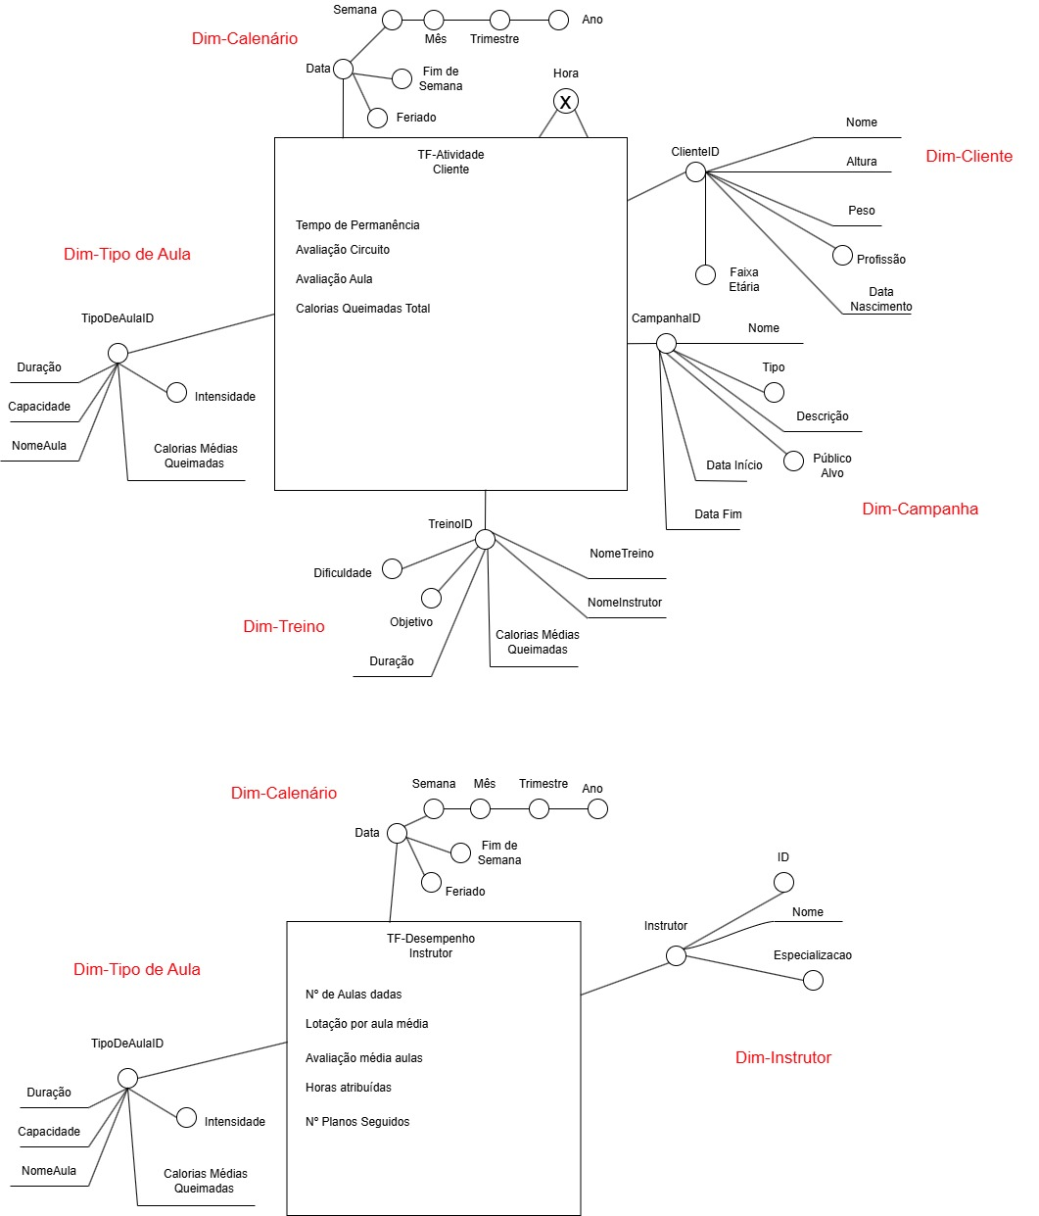
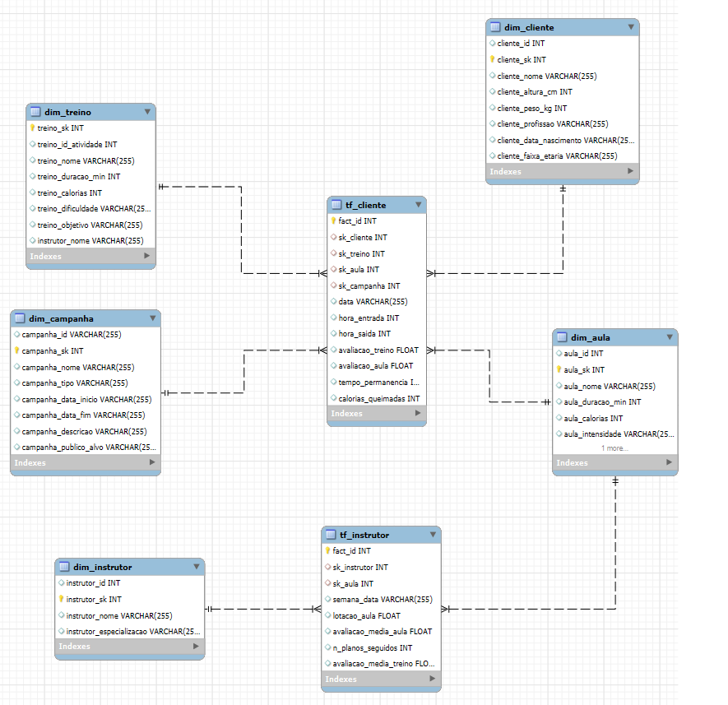
Modelação Dimensional

Slide 6
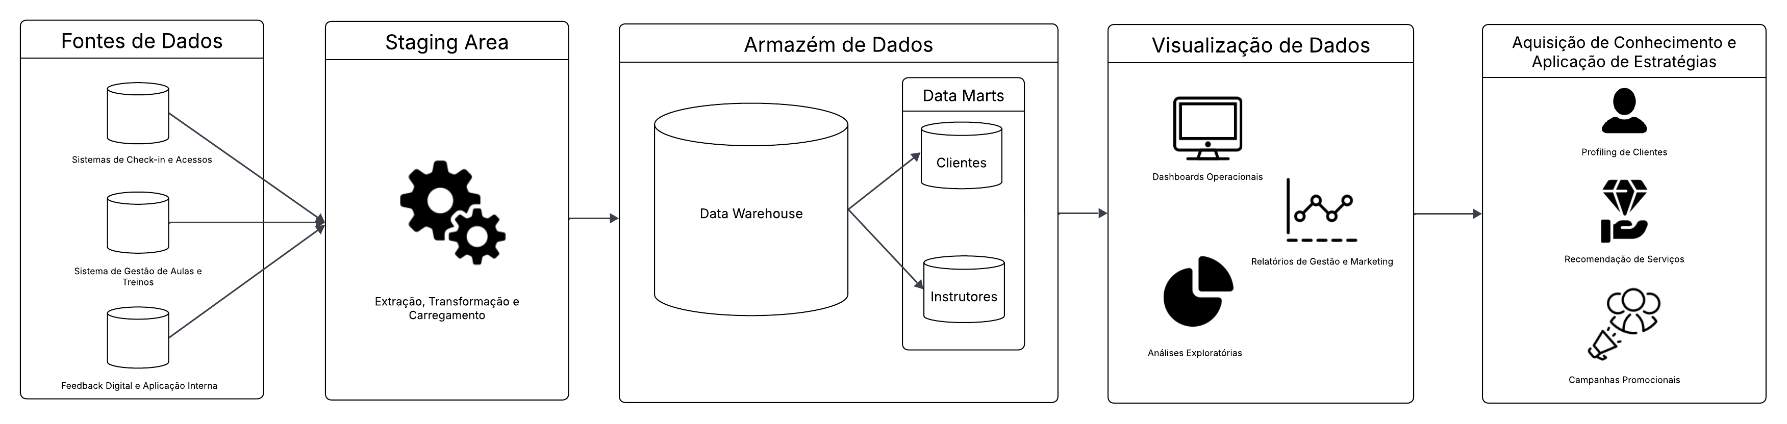
Arquitetura Geral do Sistema

Slide 7
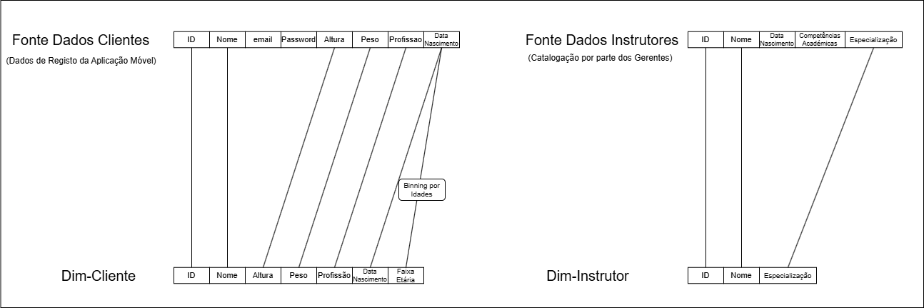
Povoamento de Dados- Data Maps

Slide 8
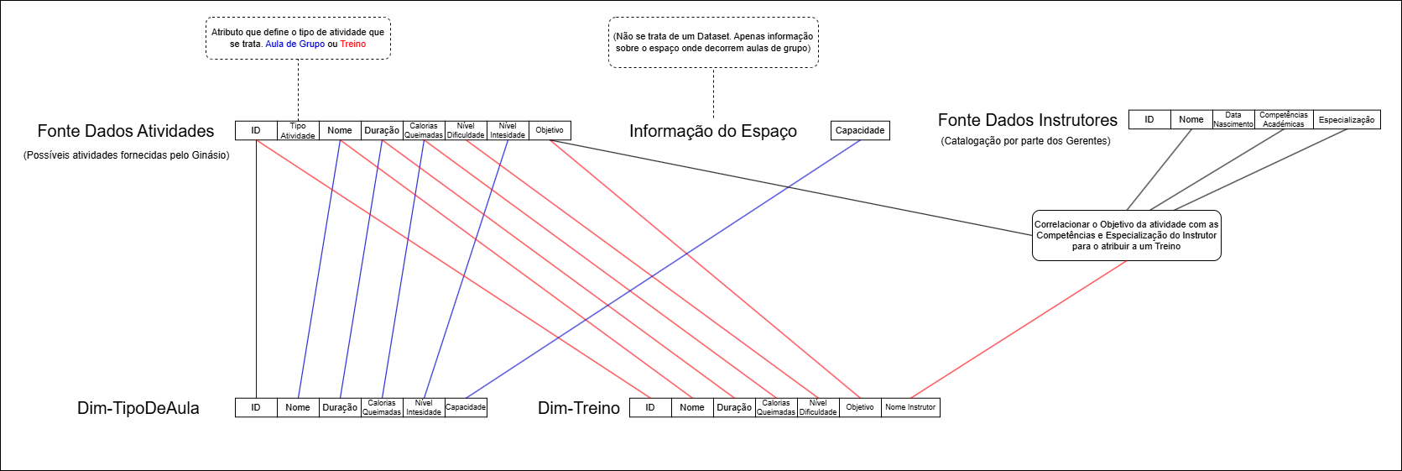
Povoamento de Dados- Data Maps

Slide 9
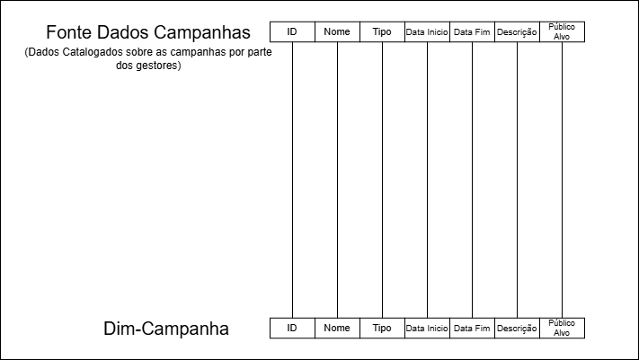
Povoamento de Dados- Data Maps

Slide 10
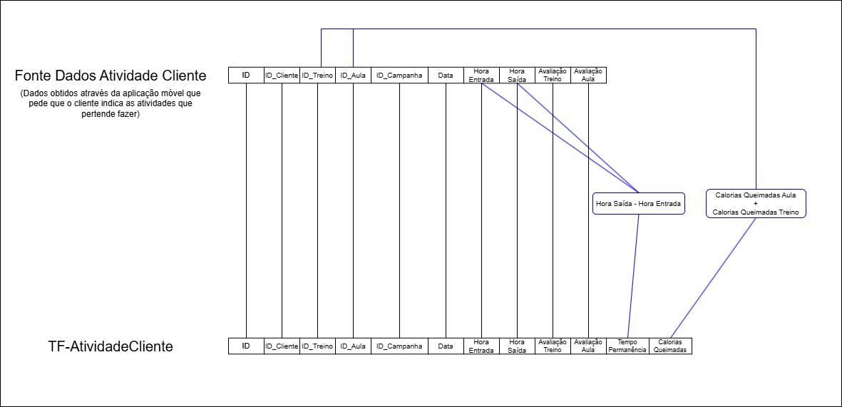
Povoamento de Dados- Data Maps

Slide 11
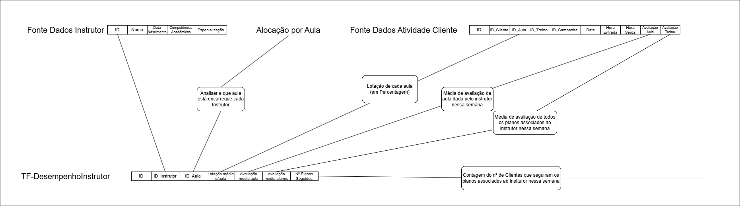
Povoamento de Dados- Data Maps

Slide 12
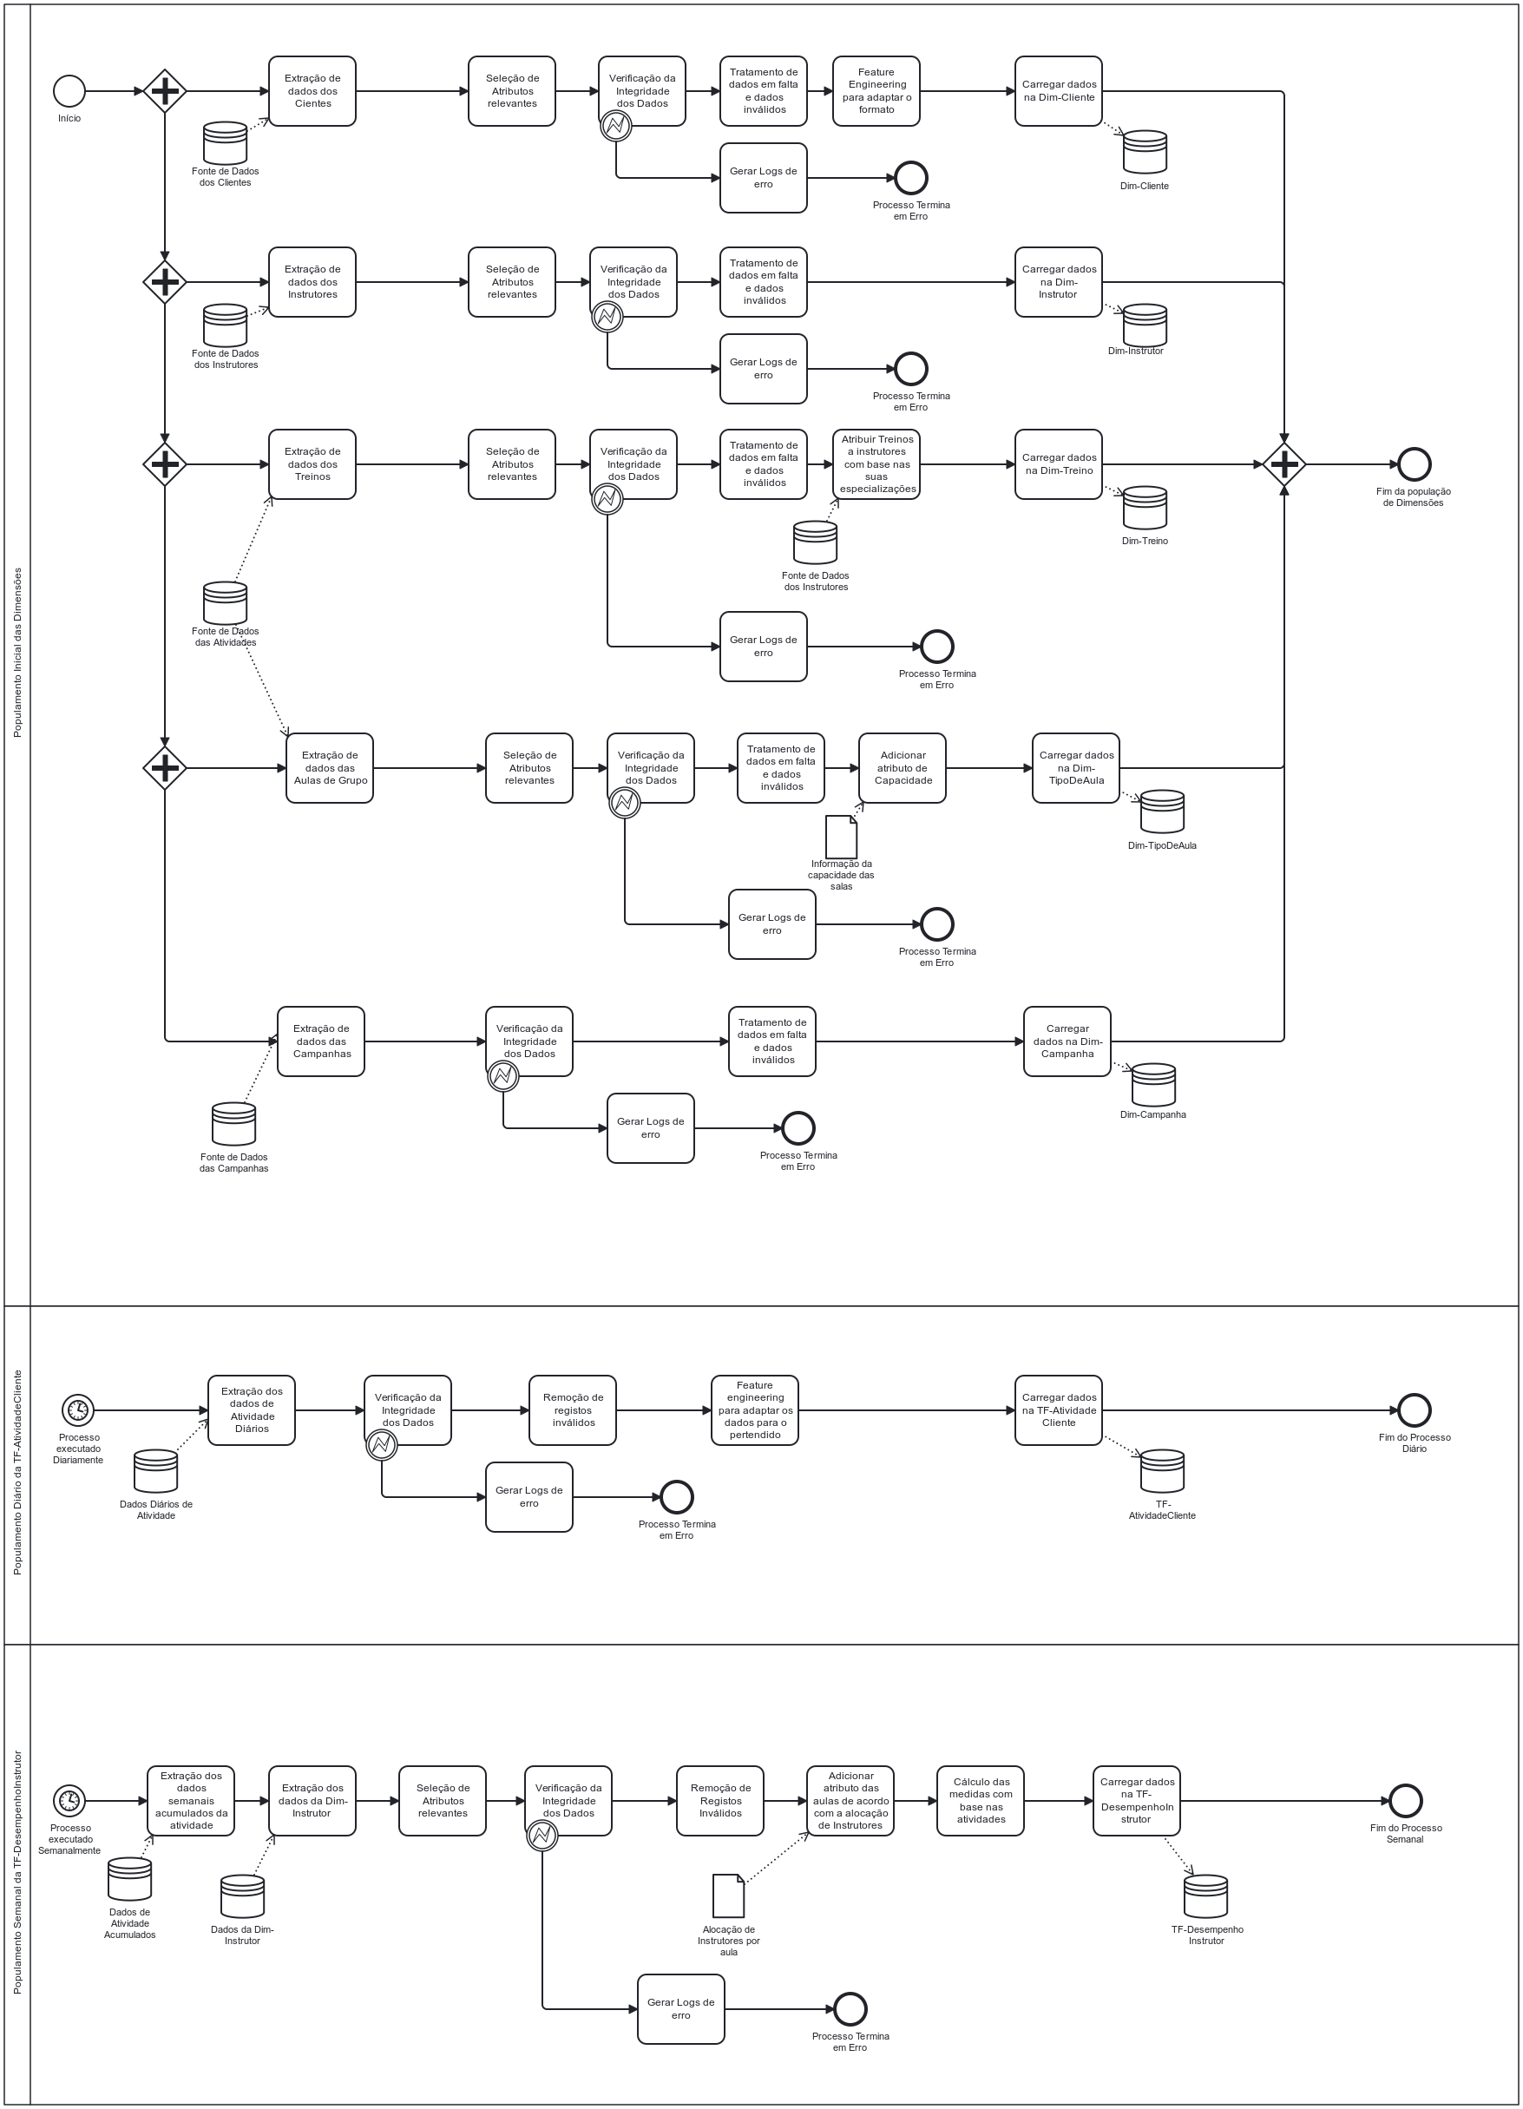
Modelação do Sistema de Povoamento

Slide 13
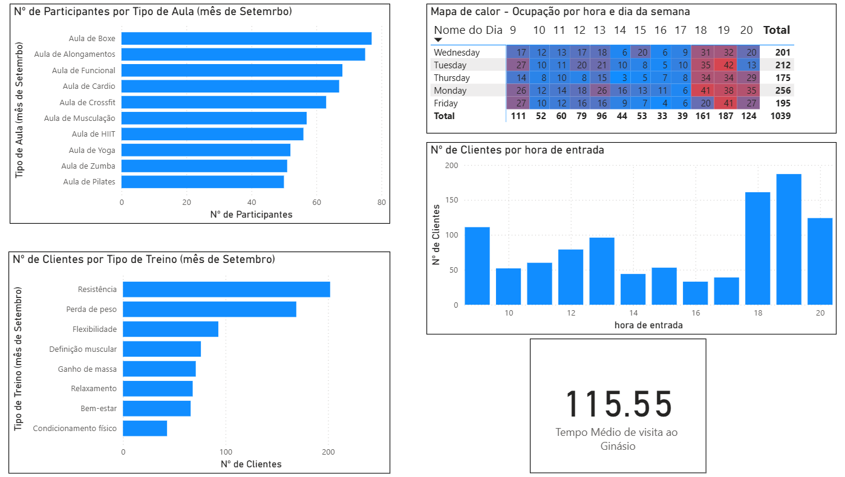
Exploração e Análise de Dados Dashboard 1 — Utilização e Ocupação
Agente de Decisão
Gestor Operacional

Slide 14
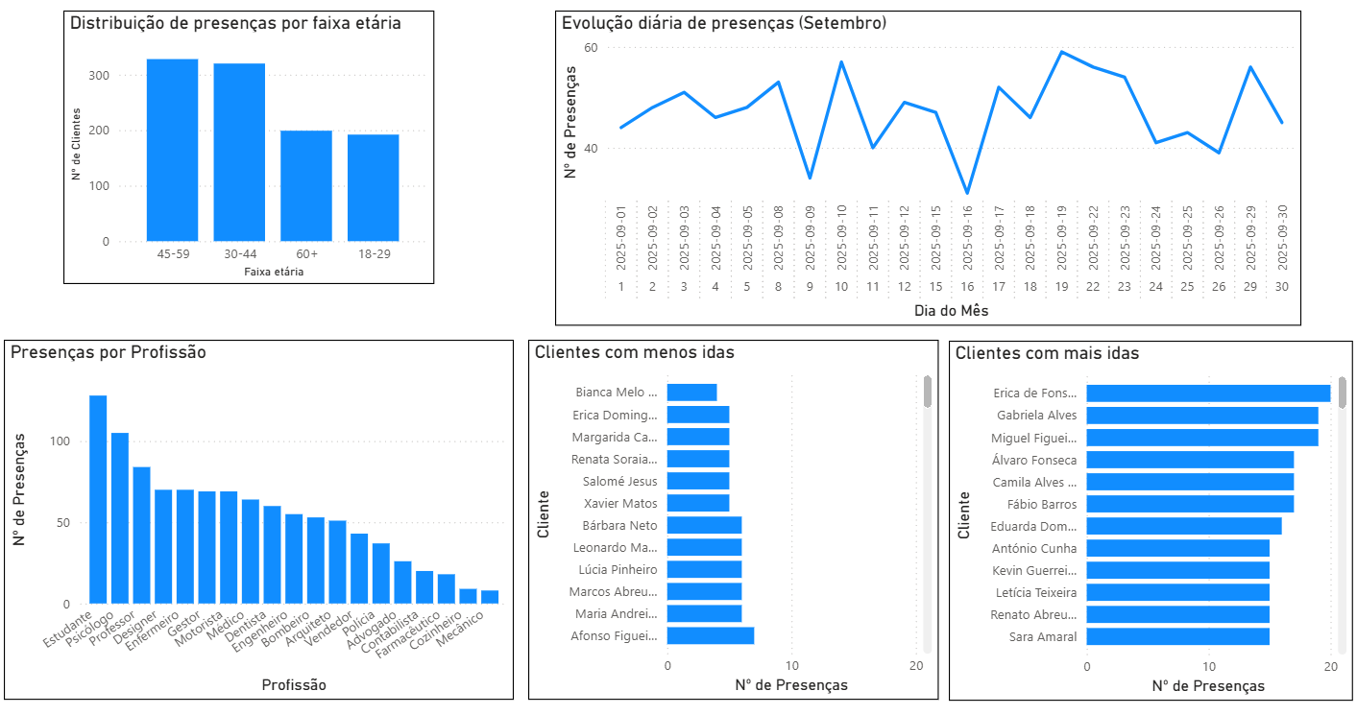
Exploração e Análise de Dados Dashboard 2 — Clientes e Aderência
Agente de Decisão
Gestor de Clientes
Gestor de Fidelização

Slide 15
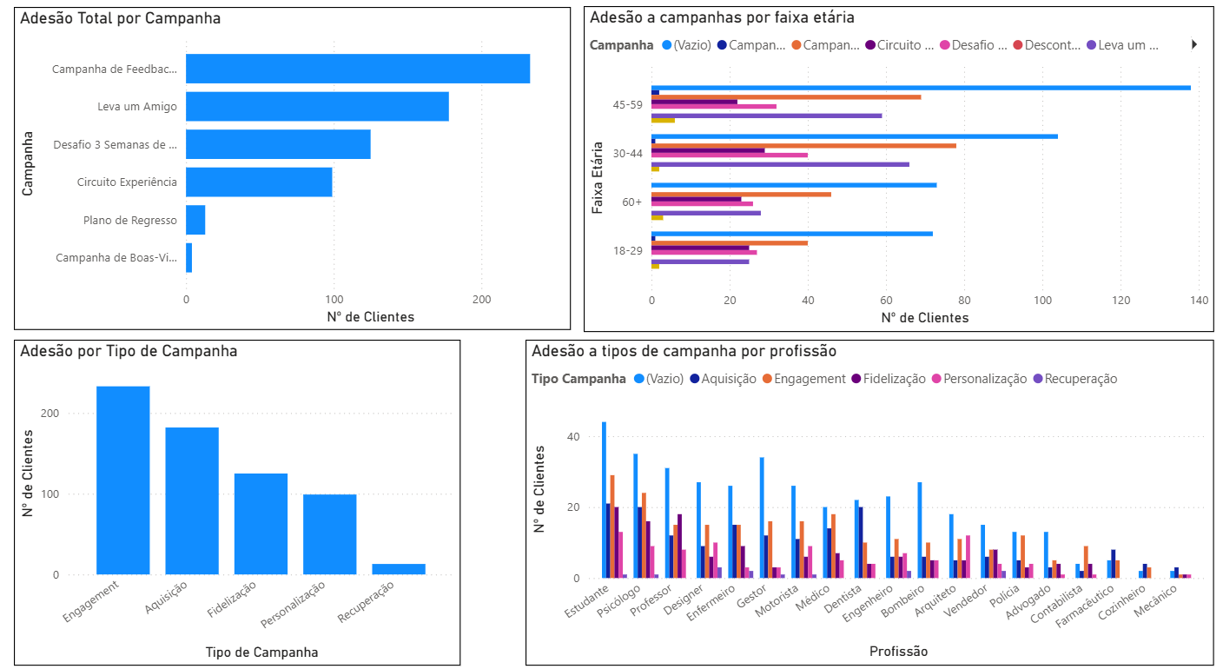
Exploração e Análise de Dados Dashboard 3 — Campanhas e Marketing
Agente de Decisão
Gestor de Campanhas

Slide 16
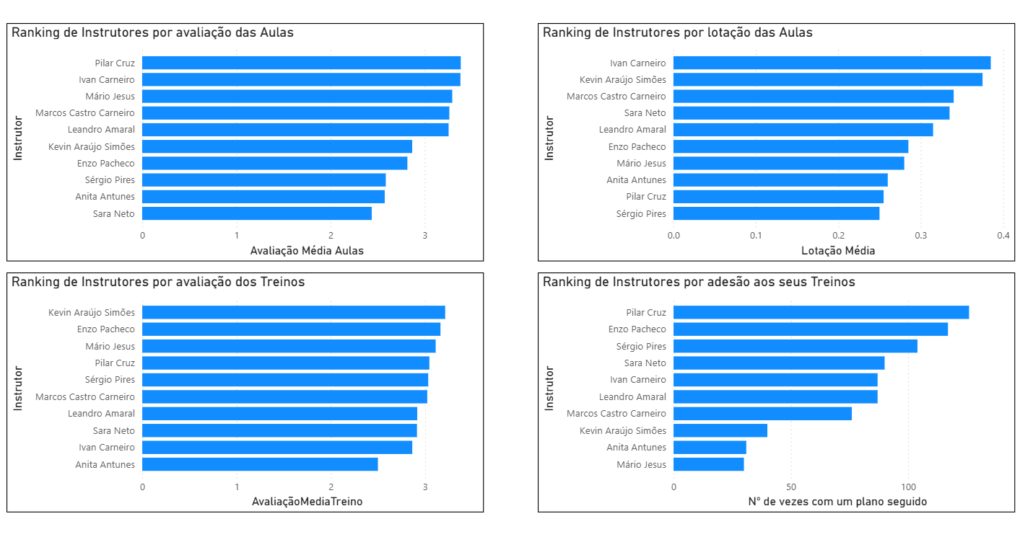
Exploração e Análise de Dados Dashboard 4 — Desempenho de Instrutores
Agente de Decisão
Coordenador de Instrutores

Slide 17
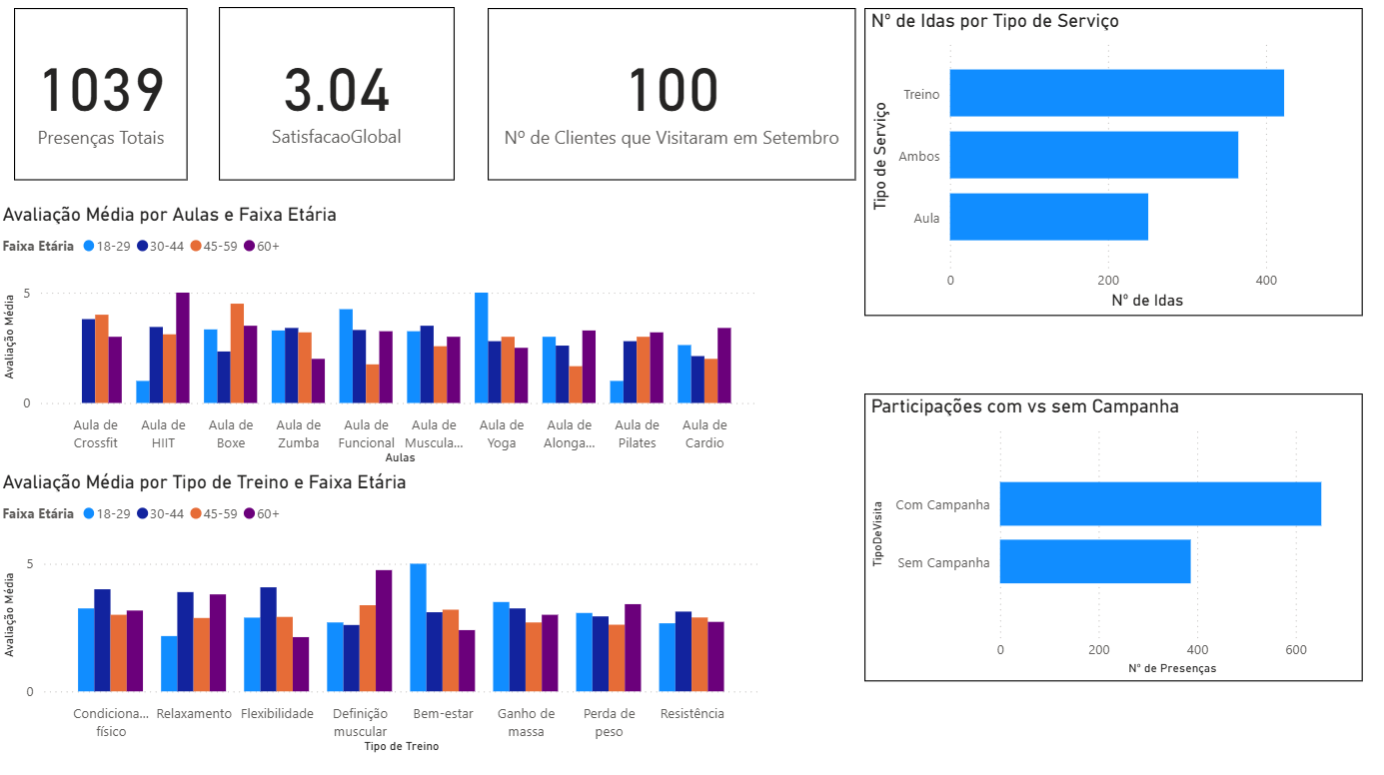
Exploração e Análise de Dados Dashboard 5 — Painel Global de KPIs
Agente de Decisão
Administradores

Slide 18
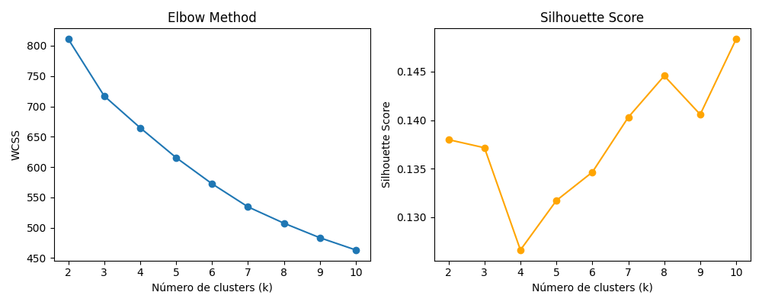
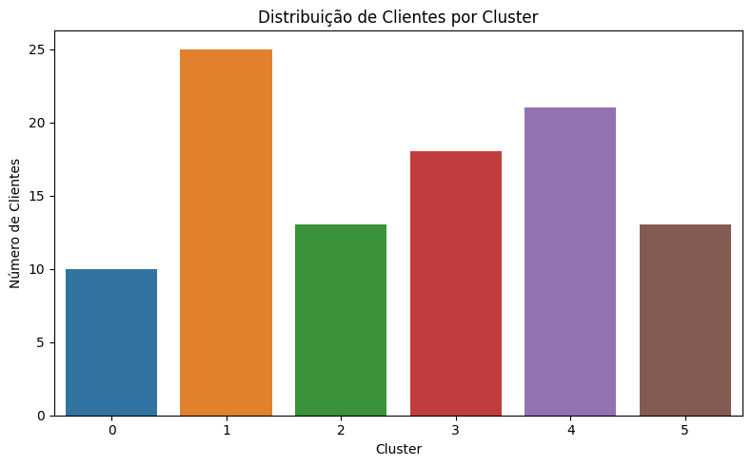
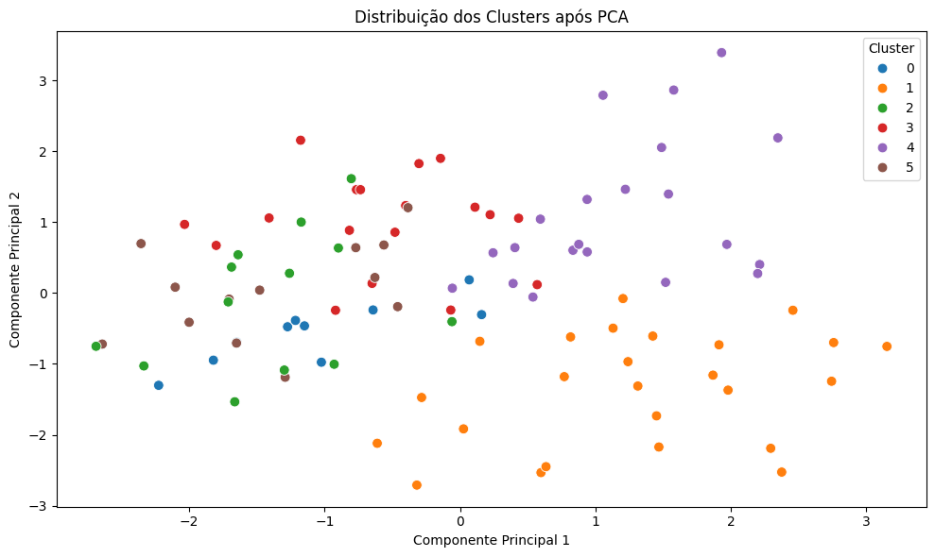
Aplicação de Clustering
K=6 Representa um bom meio termo entre silhouete score e nº de segmentos

Slide 19
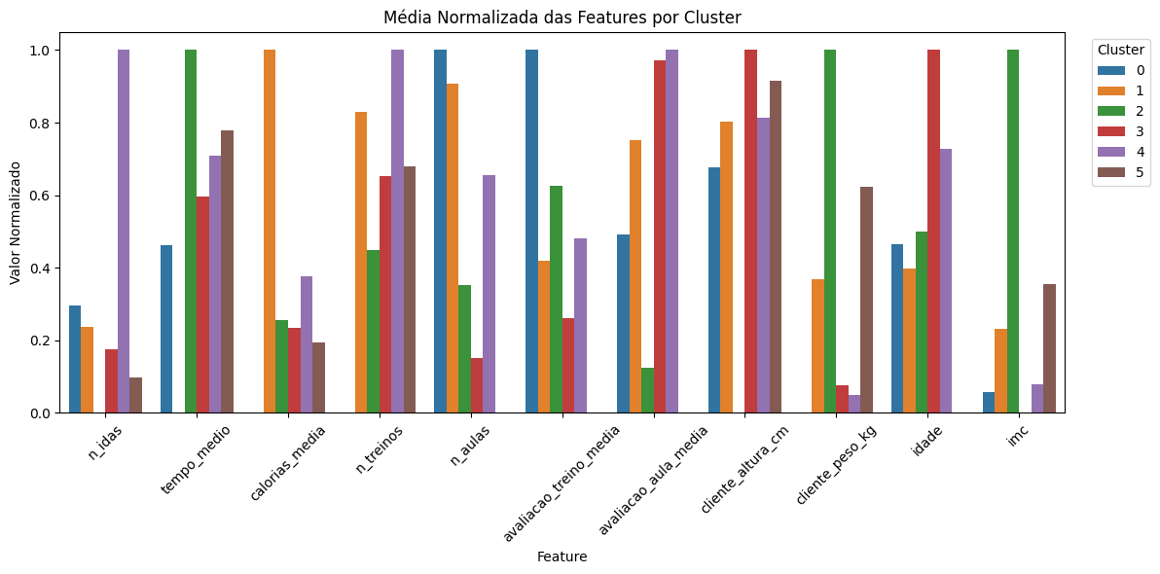
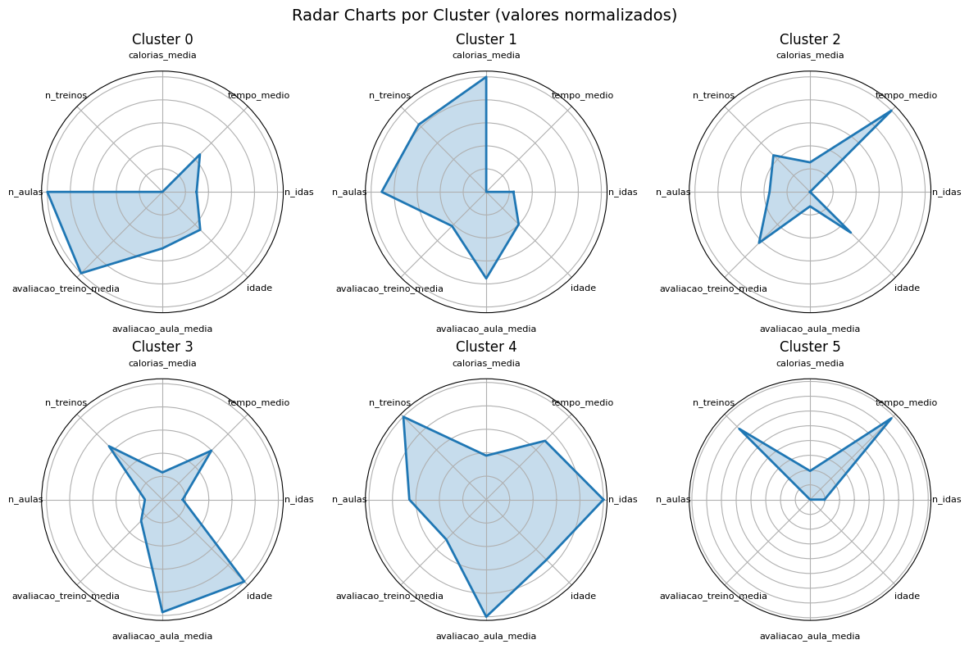
Perfis Identificados e Abordagens de Negócio
Cluster | Caracterização | Abordagem de Negócio
0 | Perfil de clientes que preferem acompanhamento e orientação coletiva. | Oferta de mais tipo de aulas e reforço do acompanhamento técnico.
1 | Clientes dedicados com hábitos consistentes | Aplicar campanhas de retenção e desafios de performance. Perfil atrativo.
2 | Clientes Iniciantes com excesso de peso a iniciar programas de emagrecimento. Poucas idas ao ginásio | Oferecer treinos personalizados e apoio nutricional
3 | Cliente sénior com preferência por treinos. | Aplicar oferta de mais treinos e tentar incentivar à participação das aulas.
4 | Cliente Ideal. Participa em muitas atividades e demonstra uma satisfação positiva. | Valorizar estes clientes com programas de recompensa, acesso antecipado a novidades e ofertas VIP.
5 | Clientes pouco satisfeitos ou iniciantes com engagement reduzido | Aplicar estratégias de retenção, onboarding melhorado e apoio personalizado.

Slide 20
Personalização de Ofertas: Sistema de Recomendação
Abordagens Utilizadas
Content-Based
Collaborative Filtering + Demographic Data
Compara os perfis técnicos dos clientes com as características dos treinos/aulas
Recomendações com base em clientes semelhantes. Tem em conta perfis de comportamento e dados demográficos (IMC,idade,profissão)
Dados provenientes das dimensões cliente, treino, aula e da tabela de factos das atividades.
Construção dos Perfis
Atributos normalizados e codificados com one-hot encoding
Atribuição de pesos aos atributos categóricos. Por exemplo, atribuímos mais peso ao tipo de treino para associar os mesmos

Slide 21
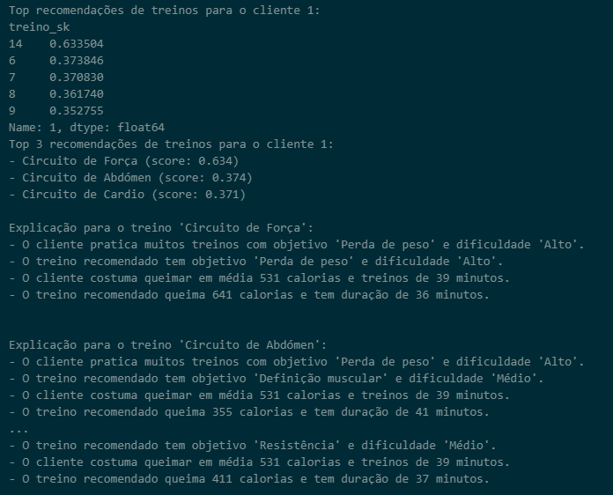
Avaliação do Modelo e Resultados
Modelo | Precison@3 | Recall@3 | MAP@3 | MRR@3
Content-Based Treinos | 0.65 | 0.65 | 0.45 | 0.45
Content-Based Aulas | 0.90 | 0.90 | 0.69 | 0.69
Collaborative Híbrido Treinos | 0.26 | 0.26 | 0.17 | 0.17
Collaborative Híbridos Aulas | 0.68 | 0.68 | 0.45 | 0.45
Conclusões
Melhor desempenho nos modelos baseados em conteúdo.
Desempenho reduzido nos modelos colaborativos deve-se possivelmente à escassez do histórico. Se tivéssemos dados de, por exemplo, um ano inteiro, seria mais eficiente.
Dados demográficos melhoraram o desempenho dos modelos colaborativos

Slide 22
Conclusões do Projeto
Pontos Fortes
Dificuldades
Perspetivas de Trabalho Futuro
Modelação Dimensional Robusta, seguindo Kimball e estruturada em estrela.
ETL Validado em 3 níveis, garantindo integridade e qualidade dos dados.
Dashboards Segmentados por Perfil, otimizando a decisão de diferentes stakeholders.
Definição inicial pouco clara, dificultando o povoamento posterior.
Cobertura analítica dos Instrutores podia ser mais detalhada.
Integração com IoT & Wearables→ Dados fisiológicos em tempo real para recomendações mais precisas.
Expansão para Nutrição e Bem-estar→ Visão holística da saúde dos clientes.
Processamento em Tempo Real→ Alertas imediatos e monitorização dinâmica.
Melhoria dos Algoritmos de Recomendação→ Aplicação de técnicas como Deep Learning.
Self-Service BI→ Dashboards personalizáveis para gestores e instrutores.

